Slide 1
Representación de Números Reales
en Coma Flotante - IEEE 754
Introducción a la Arquitectura de Sistemas
Facultad de Ciencias Exactas
UNCPBA
Ing. Karina Larsen
Ing. Ana Cecilia Collado

Slide 2
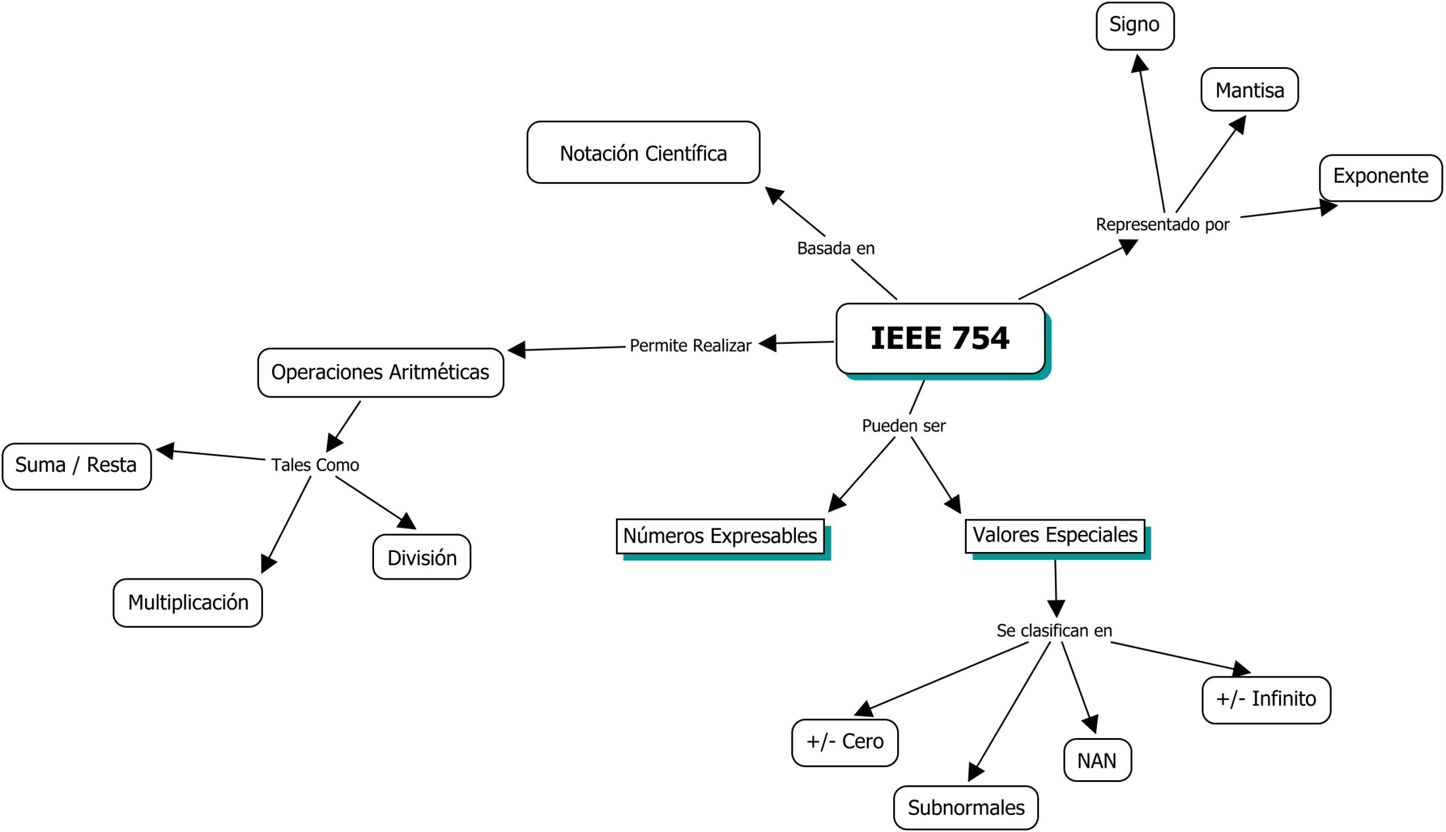
Representación de Números Reales en Coma Flotante

Slide 3
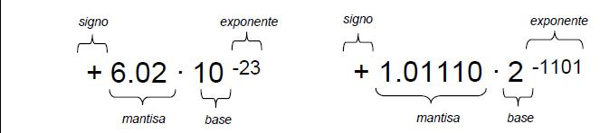
Representación de Números Reales en Coma Flotante
La representación está basada en la notación científica:
Se codifica por un lado un valor relativo denominado mantisa y por el otro la posición
de la coma raíz denominada exponente dentro de ese valor.
Dado que un mismo número puede tener varias representaciones
0,110 x 2⁵ = 110 x 2² = 0,0110 x2⁶
los números suelen estar normalizados, siguiendo la forma 1,m x 2e
Los números normalizados en base 2 tienen siempre un 1 a la izquierda, éste suele quedar implícito
Decimal Binario

Slide 4

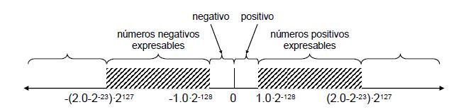
Representación de Números Reales en Coma Flotante
Sistema de Representación de Coma Flotante IEEE 754 de 32 bits
Exponente: contiene el valor de la potencia de la base
Mantisa: contiene la magnitud del número (en binario puro)
31 30 23 22 0
Signo: indica el signo del nro (0:positivo, 1:negativo)
El rango de valores representables por cada uno de los campos es:
    Exponente CD (2,8) ; Rango = [-127,128] ; f = b^{d}/2 – 1 = 127
    Mantisa SVA (2,24) ; Normalizada 1,m
subnormales

Slide 5

Representación de Números Reales en Coma Flotante
Representación de números expresables
Ejemplo de conversión de un numero a la representación IEEE 754 de 32 bits
-58,875 = - 111010,111_{b} = -1,11010111 _{b} x 10_{b} ⁵
m = 1 1 11010111_{b} SVA (2,24)
explícito
e = 5 = 10000100_{b} CD (2,8) f = 127 = 01111111_{b}
r = 1 10000100 _{b} 11010111_{b}
r = C26B8000_{h}

Slide 6
Representación de Números Reales en Coma Flotante
Representación de valores especiales
Cuando una operación arroja como resultado un número indeterminado o un complejo
se almacena como
NAN (Not a Number)
tal como ocurre al hacer ∞/∞ ó √-4
La representación está dada por:
e_{máx} + 1 = 128 y m ≠ 0
Ejemplo:
0|111 1111 1|000 1000 1000 0000 0000 0000
7F888000

Slide 7
Representación de Números Reales en Coma Flotante
Representación de valores especiales
Si el resultado de una operación es muy pequeño y menor que el mínimo representable
se almacena como
+ 0 ó - 0
dependiendo del signo del resultado.
La representación está dada por:
e_{mín} - 1 = - 127 y m = 0
Ejemplo + 0:
0|000 0000 0|000 0000 000 0000 0000 0000
00000000

Slide 8
Representación de Números Reales en Coma Flotante
Representación de valores especiales
Ante una operación que arroje un resultado excesivamente grande (en valor absoluto)
se almacena como
+ ∞ ó - ∞
dependiendo del signo del resultado.
La representación está dada por:
e_{máx} + 1 = 128 y m = 0
Ejemplo + ∞:
0|111 1111 1|000 0000 000 0000 0000 0000
7F800000

Slide 9
Representación de Números Reales en Coma Flotante
Representación de valores especiales
Pueden representarse números subnormales (no normalizados) .
Estos se encuentran entre el mayor número normal negativo y el menor número normal
positivo.
La representación está dada por:
r = ± 0,m x 2^{emin-1}
e_{min} - 1 = - 127 y m ≠ 0
Ejemplo:
0|000 0000 0|001 0000 000 0000 0000 0000
00100000

Slide 10
Representación de Números Reales en Coma Flotante
Suma / Resta en Coma Flotante
6,144 x 10² 0,06144 x 10⁴ 1,003644 x 10⁵
9,975 x 10⁴ ⁺ 9,97500 x 10⁴
10,03644 x 10⁴
Método
Extraer signos, exponentes y mantisas
Desplazar la mantisa del número con exponente más pequeño a la derecha |e₁ – e₂| bits
Fijar el exponente del resultado al máximo del exponente
Si la operación es suma y los signos son iguales o si la operación es resta y los signos son diferentes, sumar la mantisa. En otro caso, restarlas.
Normalizar la mantisa, desplazándola a la derecha o a la izquierda hasta que el digito mas significativo este delante de la coma decimal.
Corregir el exponente en función de los desplazamientos realizados sobre la mantisa.
alineamiento
normalización

Slide 11
Representación de Números Reales en Coma Flotante
Multiplicación en Coma Flotante
Sean x e y dos números representados en coma flotante con valor:
X = (s1) 1,m1 x 2^{e1}
Y = (s2) 1,m2 x 2^{e2}
El producto de estos dos números será otro número z con valor:
Z = (s1⊕s2) (1,m1 x 1,m2) x 2 ^{(e1 + e2 - f)}
Método
El signo del resultado es igual al XOR de los signos de los operandos.
La mantisa del resultado es igual al producto de las mantisas.
Este paso puede requerir una normalización, mediante desplazamiento a la derecha y ajuste
del exponente resultado.
El exponente del resultado es igual a la suma de los exponentes de los operandos en CD.

Slide 12
Representación de Números Reales en Coma Flotante
División en Coma Flotante
Sean x e y dos números representados en coma flotante con valor:
X = (s1) 1,m1 x 2^{e1}
Y = (s2) 1,m2 x 2^{e2}
El producto de estos dos números será otro número z con valor:
Z = (s1⊕s2) (1,m1 / 1,m2) x 2 ^{(e1 - e2 + f)}
Método
El signo del resultado es igual al XOR de los signos de los operandos.
La mantisa del resultado es igual a la división de las mantisas.
Este paso puede requerir una normalización, mediante desplazamiento a la derecha y ajuste
del exponente resultado.
El exponente del resultado es igual a la resta de los exponentes de los operandos en CD.

Slide 13
Representación de Números Reales en Coma Flotante
Bibliografía
G. Brookshear. Introducción a las ciencias de la computación. Addison–
Wesley iberoamericana, 1994.
A. Prieto, A. Lloris y J. C. Torres. Introducción a la Informática. McGraw–
Hill interamericana de España, 1999. ISBN: 84-481-1627-5.

